Slide 1
Phân tích mã độc

Slide 2
Phân tích mã độc
Một số lưu ý khi phân tích động
Notes:
Windows Internal có thể được hiểu là các khía cạnh và chi tiết về hệ điều hành Windows. Nó bao gồm cấu trúc, hoạt động và các thành phần quan trọng bên trong Windows.

Slide 3
Giới thiệu
Qui trình thực hiện phân tích động
SYSINTERNALS TOOLS

Slide 4
Qui trình thực hiện phân tích động
Gồm 4 phase, mỗi giai đoạn lại có thể gồm nhiều bước khác nhau
Phase 1: Baseline
Phase 2: Pre-Execution
Phase 3: Post-Execution
Phase 4: Analyze and Document
Thông thường phase 2, 3, 4 sẽ được lặp nhiều lần trước khi ra kết quả

Slide 5
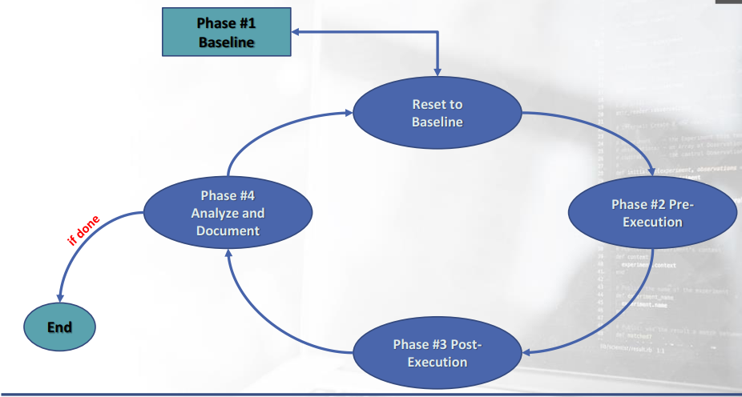
Qui trình thực hiện phân tích động

Slide 6
Qui trình thực hiện phân tích động
Tạo một máy ảo với hệ điều hành cần thiết.
Cài đặt tất cả các công cụ cần thiết.
Tạo một bản snapshot của máy ảo.
Thực hiện bất kỳ cấu hình cụ thể nào nếu cần thiết.
Chuyển mẫu Malware vào máy ảo.
Khởi động các công cụ cần thiết (ví dụ: giám sát, theo dõi, gỡ lỗi, v.v.).

Slide 7
Qui trình thực hiện phân tích động
Thực thi Malware.
Bắt đầu theo dõi và giám sát hành vi và hoạt động của nó.
Theo dõi cuộc gọi hệ thống.
Truy cập vào các tệp tin.
Ghi lưu lưu lượng mạng...
Ghi lại/Chụp ảnh màn hình, bộ nhớ, tệp cấu hình, tệp đăng ký, các tệp tin được giải nén, v.v.
Phân tích và ghi chú về mọi thứ đã xảy ra.
Quan sát hành vi hiển thị.
Ghi lại sự kiện và hành động.

Slide 8
Qui trình thực hiện phân tích động
Mã độc có thể sửa đổi thông tin registry để thay đổi hành vi hệ thống theo ý muốn của nó, và nó thực hiện điều này bằng cách sử dụng các API Win32.
Những API thông thường nhất mà mã độc sử dụng là sửa đổi các giá trị registry được dùng để thực thi phần mềm trong quá trình khởi động hệ thống hoặc đăng nhập người dùng.
Mã độc sửa đổi các giá trị này để hệ thống tự động khởi động mã độc trong quá trình khởi động hệ thống.
Các kỹ thuật này được gọi là cơ chế duy trì tính bền vững (persistence mechanisms) trong Windows.
Nếu hệ điều hành được cài đặt trên một máy ảo để phân tích mã độc, các dấu vết của máy ảo sẽ có trong registry.
Mã độc có thể truy vấn các khóa registry này và tìm hiểu xem hệ điều hành mục tiêu của nạn nhân có được cài đặt trên máy ảo hay không.
Trong trường hợp này, mã độc có thể không thể hiện hành vi thực sự của nó và có thể đánh lừa người phân tích.

Slide 9
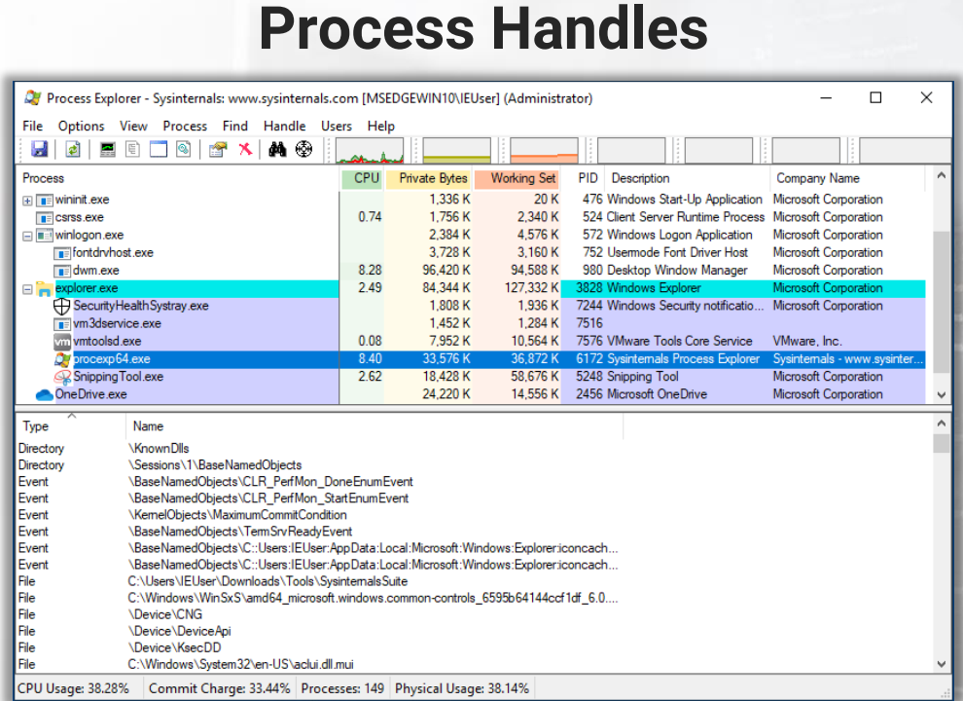
SYSINTERNALS TOOLS
Process Explorer giúp theo dõi các DLL và handle được mở bởi một tiến trình.

Slide 10
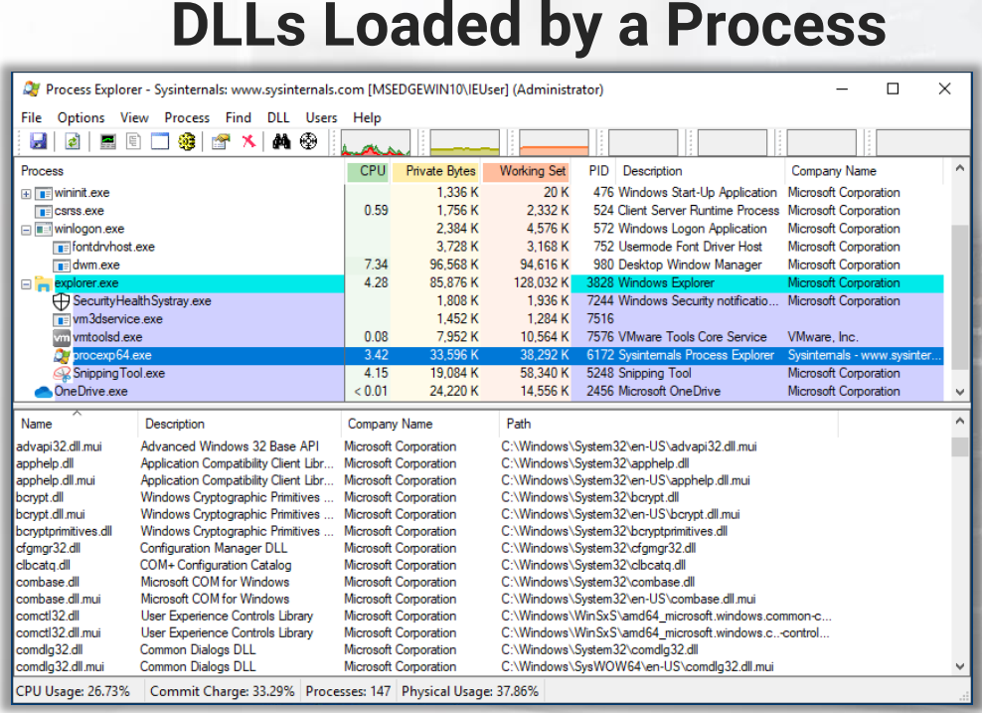
SYSINTERNALS TOOLS
Process Explorer giúp theo dõi các DLL và handle được mở bởi một tiến trình.

Slide 11
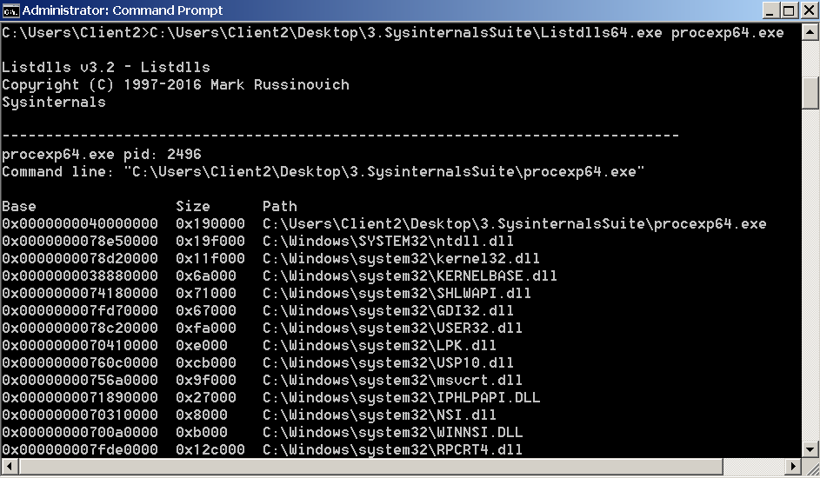
SYSINTERNALS TOOLS
Listdlls/Listdlls64 giúp hiển thị các DLL được tải vào một tiến trình

Slide 12
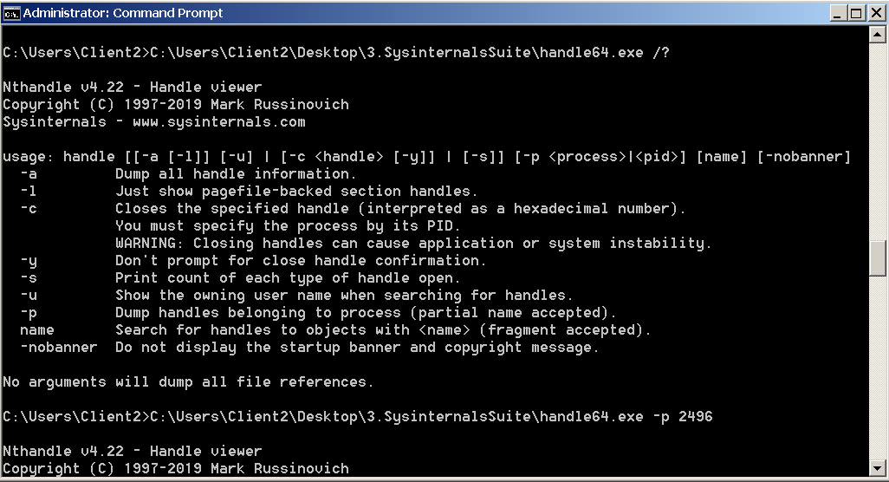
SYSINTERNALS TOOLS
Handle/ Handle64 là các tham chiếu đến các đối tượng trong không gian kernel mà tiến trình có thể truy cập. Có thể liệt kê các handle của một tiến trình bằng cách sử dụng Process Explorer, nhưng cũng có một công cụ khác từ Sysinternals có tên là "handles".

Slide 13
SYSINTERNALS TOOLS: Procmon
Procmon/ Procmon64 là một công cụ giám sát nâng cao các tiến trình, cung cấp thông tin về các hoạt động và/hoặc sự kiện được thực hiện bởi các tiến trình trên tệp tin, tiến trình/luồng, registry và hoạt động mạng trong thời gian thực.
Procexp chỉ cho thấy một tiến trình có một handle mở tới một tệp tin cụ thể, trong khi Procmon sẽ cho thấy các hoạt động cấp thấp được thực hiện bởi tiến trình đó trên tệp tin đó.

Slide 14
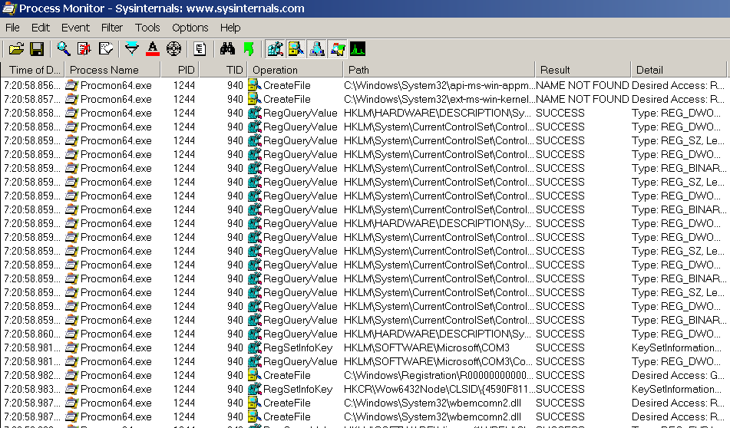
SYSINTERNALS TOOLS: Procmon

Slide 15
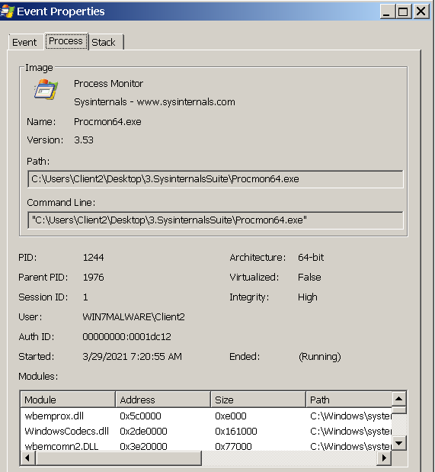
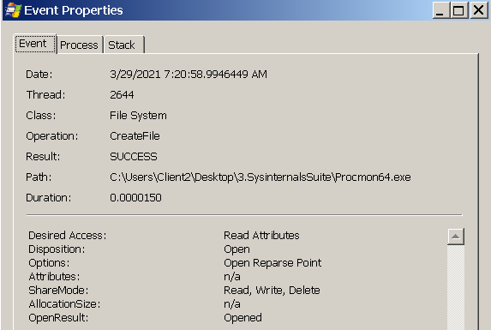
SYSINTERNALS TOOLS
Right-click vào bất cứ dòng vào và chọn Properties để xem được Event Properties

Slide 16

SYSINTERNALS TOOLS: Procmon
Process Monitor cung cấp năm công cụ chính cho việc phân tích:
Hoạt động Registry (Registry Activity): Bao gồm các sự kiện được thực hiện trên registry, chẳng hạn như tạo, liệt kê, truy vấn và xóa các khóa và giá trị (RegCreateKey, RegEnumKey, RegSetValue, RegDeleteValue, RegQueryValue, RegCloseKey, RegOpenKey).

Slide 17
SYSINTERNALS TOOLS: Procmon
Hoạt động Hệ thống tệp tin (File System Activity): Bao gồm các hoạt động trên hệ thống tệp tin và thiết bị cục bộ và từ xa, chẳng hạn như mở tệp tin, đóng tệp tin, liệt kê thư mục, ghi tệp tin, truy vấn kích thước tệp tin, thời điểm dấu thời gian của tệp tin hoặc thư mục ...
Sự kiện Phân tích (Profiling Events): Tạo nhật ký cho sự kiện của mỗi tiến trình và luồng trên hệ thống, chẳng hạn như thời gian xử lý của bộ xử lý và bộ nhớ lưu trữ được sử dụng.

Slide 18
SYSINTERNALS TOOLS: Procmon
Hoạt động Mạng (network Activity): Bao gồm địa chỉ nguồn và đích của tất cả hoạt động mạng UDP và TCP. Bạn có thể cấu hình ProcMon để giải quyết tên mạng từ địa chỉ mạng hoặc chỉ hiển thị địa chỉ IP. Để hiển thị tên mạng đã giải quyết, chọn "Hiển thị Địa chỉ Mạng đã Giải quyết" từ menu Tùy chọn.
Hoạt động Tiến trình và Luồng (Process and Thread Activity): Bao gồm các sự kiện như việc tạo, khởi động hoặc hủy bỏ một tiến trình, việc tạo hoặc hủy bỏ một luồng, một chương trình tải một DLL, các hình ảnh thực thi và tệp tin dữ liệu được tải vào không gian địa chỉ của một tiến trình.

Slide 19
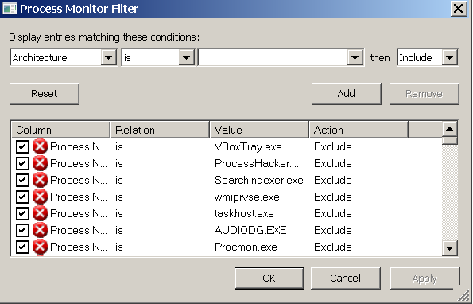
SYSINTERNALS TOOLS: Procmon
Chúng ta có thể thực hiện việc lọc cụ thể hơn bằng cách sử dụng menu Filter hoặc cái phễu màu xanh dương trên cửa sổ chính của Procmon. Chọn bất kỳ cách nào sẽ dẫn đến cửa sổ (hiển thị bên phải).
Có thể áp dụng bộ lọc dựa trên CommandLine, PID, Image Path, Process Name, User...

Slide 20

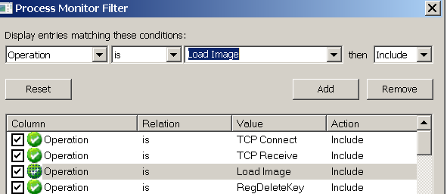
SYSINTERNALS TOOLS: Procmon
Procmon Operation filters rất hữu dụng cho phân tích mà độc vì:
Có thể gửi và nhận cho cả giao thực TCP và UDP: có thể bắt được tất cả các kết nối có thể được sử dụng bới mã độc trong khi nó chạy.
Xem được các DLL và Executables mà mã độc cố gắng tải

Slide 21
SYSINTERNALS TOOLS: Procmon
Procmon Operation filters rất hữu dụng cho phân tích mà độc vì:
Create File: có thể bắt được các sự kiện tạo tệp của mã độc. Chú ý không phải tất cả các lệnh CreateFile đều chỉ tạo files/directories. Nó có thể sử dụng để đọc, viết, di chuyển và thậm chú xóa file.
Registry activities: những dạng hoạt động của mã độc như để duy trì tính bền vững trên máy sau khi khởi động lại, phần mềm độc hại có thể tạo ra các khóa registry.
Process Create, Process Start, and Thread Create: bao gồm việc tạo, bắt đầu các tiến trình và các luồng trong quá trình thực thi.
Notes:
Warning!!! 1. Be careful while applying filters to avoid eliminating important events. For example, if a malware is disguising itself with the name of one of your analysis tools, then the exclude filter will not help to identify such malware. 2. You may apply a filter to show only events that are associated with a specific suspicious process, but this will eliminate malicious activities of another process that the malware creates (and migrates to)

Slide 22
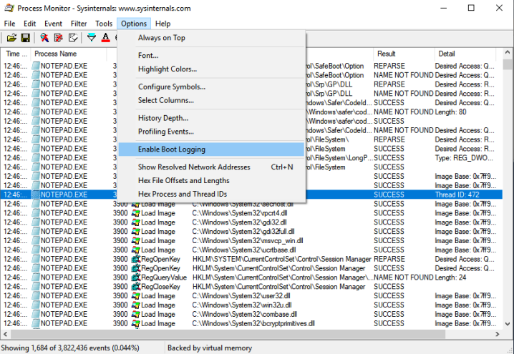
SYSINTERNALS TOOLS: Procmon
Procmon Tricks:
1. Boot Logging: Procmon có thể được cấu hình để bắt đầu ghi lại hoạt động hệ thống ở một giai đoạn sớm trong quá trình khởi động. Đối với phân tích phần mềm độc hại, điều này giúp theo dõi các sự kiện xảy ra trước, trong quá trình hoặc trong trường hợp không có đăng nhập người dùng, chẳng hạn như các trình điều khiển thiết bị buộc khởi động, chuỗi đăng nhập, các dịch vụ tự động khởi động hoặc khởi tạo shell.

Slide 23
SYSINTERNALS TOOLS: Procmon
Procmon Tricks:
2. Drop Filtered Events: Tùy chọn này trong menu Filter sẽ giảm số lượng nhật ký được ghi lại bởi Procmon. Chỉ sử dụng tùy chọn này khi bạn chắc chắn về những gì bạn cần. Vì bất kỳ sự kiện nào không đáp ứng bộ lọc đã chỉ định sẽ không bao giờ được ghi lại và không thể khôi phục sau này
3. History Depth
Procmon theo dõi việc sử dụng bộ nhớ và sẽ ngừng ghi lại các sự kiện nếu bộ nhớ ảo của hệ thống cạn kiệt. Bạn có thể điều khiển số lượng mục được lưu giữ bằng cách chọn hộp thoại "History Depth" từ menu Tùy chọn.
4. Backing Files
Để tiếp tục ghi lại sự kiện của Procmon trong trường hợp hết bộ nhớ ảo, chúng ta có thể cấu hình nó để lưu các sự kiện đã ghi lại vào một tệp tin cụ thể trên đĩa bằng cách chọn "Backing Files" từ menu File.

Slide 24
Notes:
Microsoft Filters: https://raw.githubusercontent.com/MotiBa/ProcessMonitorAnalyzeMalware/master/Malware%20Analysis.PMF
http://prasannamundas.com/share/dynamic-malware-analysis-process-monitor-and-explorer/
https://corrieerk.com/2017/01/filtering-with-process-monitor/

